Slide 1

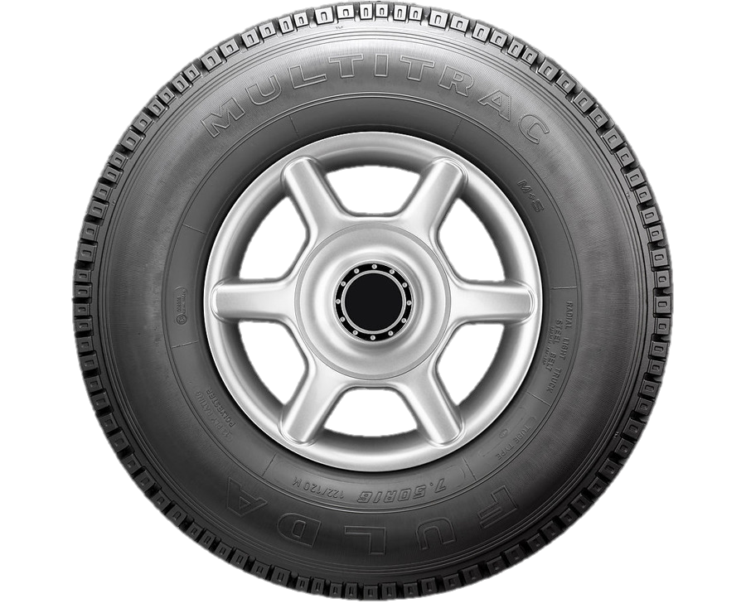
Used car price prediction
MEMBERS:
TRƯƠNG THỊ CẨM LY
BÙI TÙNG DƯƠNG
PHAN TRỌNG TÂN
PHAN LÊ HOÀNG VIỆT

Slide 2
01
02
03
XỬ LÝ DỮ LIỆU
ĐỀ XUẤT ĐIỀN DỮ LIỆU
MÔ TẢ DỮ LIỆU
TABLE OF CONTENTS
04
05
06
KHÁM PHÁ DỮ LIỆU
DỰNG MÔ HÌNH DỰ ĐOÁN
DEMO PREDICTION WEBAPP
Cái nhìn chung về bộ dữ liệu
Xử lý các cột dữ liệu sai hoặc thiếu,..
ĐIỀN CÁC CỘT BỊ THIẾU HOẶC NHIỄU
Khám phá các tri thức từ các cột Feature
Khám phá các tri thức từ các cột Feature
WebApp dự đoán giá xe cũ dựa trên các feature

Slide 3
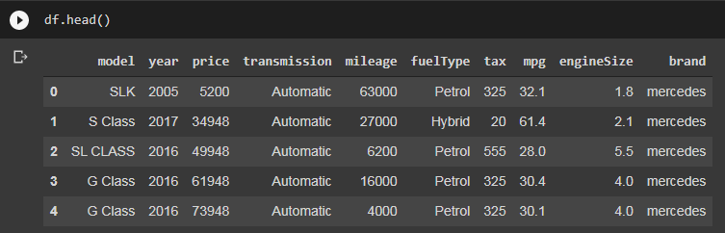
01. MÔ TẢ DỮ LIỆU
model
Year
Price
transmission
mileage
fuelType
tax
mpg
engineSize
Model xe
Năm đăng ký xe
Giá bán khi mua
Loại hộp số
Số dặm đã đi
Loại nhiên liệu
Thuế khi mua
Số dặm/galon
Kích thướng động cơ

Slide 4
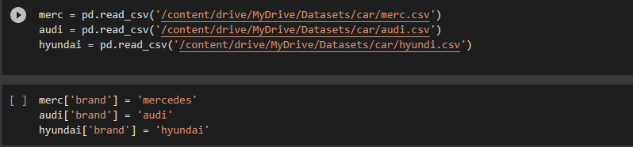
IMPORT CÁC THƯ VIỆN VÀ DATASET
Do bộ dữ liệu được gộp từ nhiều brand nên ta tạo thêm một column ‘brand’, để dễ phân biệt được các brand xe với nhau.

Slide 5
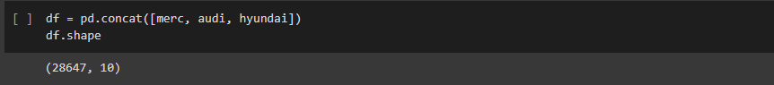
IMPORT CÁC THƯ VIỆN VÀ DATASET
Column ‘tax’ ở dataset của huyndai bị sai nên đổi lại cho giống những bộ khác.
Sau đó tiến hành gộp các bộ data lại thành 1,
Ta sẽ có được tổng cộng 28,647 dòng và 10 cột.

Slide 6
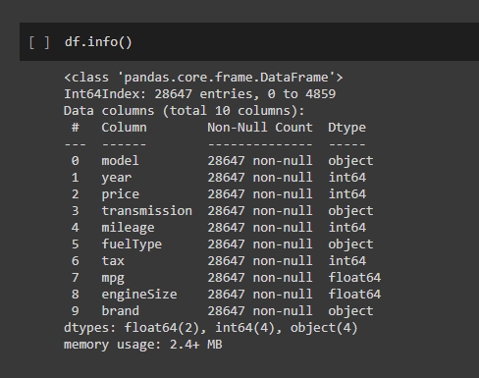
XEM MÔ TẢ DỮ LIỆU
- Bộ dữ liệu cars, có thể thấy khá clean.
- Không có cột nào bị null.
- Phần lớn là các dữ liệu số.

Slide 7
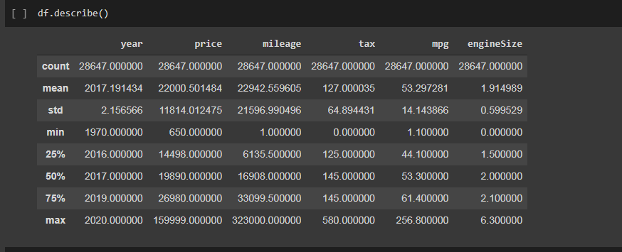
XEM MÔ TẢ DỮ LIỆU
Nhìn chung, dữ liệu không có giá trị bất thường, chỉ có engineSize = 0 là dữ liệu bị sai

Slide 8

02
XỬ LÝ DỮ LIỆU
Tiền xử lý các dòng hay cột dữ liệu sai.

Slide 9
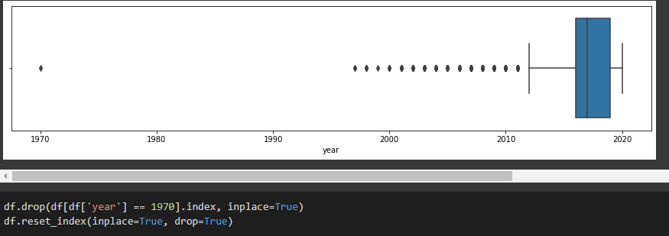
XỬ LÝ TÊN CÁC MODEL XE
Đưa tất cả tên các model (string) về lower case, để tiện cho việc sử dụng sau này .
XỬ LÝ CỘT Year: Năm đăng kí xe

Slide 10
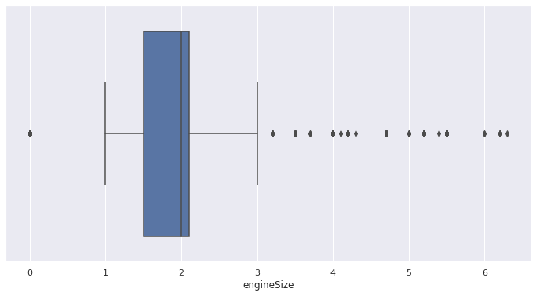
XỬ LÝ Columns engineSize: Dung tích xi lanh (lít)
XỬ LÝ Columns engineSize: Dung tích xi lanh (lít)
Theo hình bên:
- Cột engineSize có giá trị là 0, một chiếc xe không thể có dung tích xilanh bằng 0 được. Ta xem đây là một bất thường của dữ liệu.(có 115 dòng engineSize = 0)
- Vậy max của engineSize = 6 là giá trị hoàn toàn có thể tồn tại.

Slide 11

03
ĐỀ XUẤT ĐIỀN DỮ LIỆU
Tiến hành điền các cột dữ liệu sai.

Slide 12
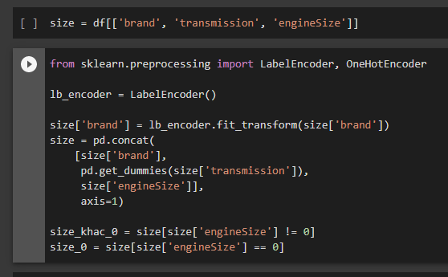
ĐIỀN DỮ LIỆU engineSize = 0 DỰA VÀO transmission
Sử dụng label encoder của sklearn để encode cho cột transmission.
Sau đó tiến hành tách các engineSize = 0, và khác 0.

Slide 13
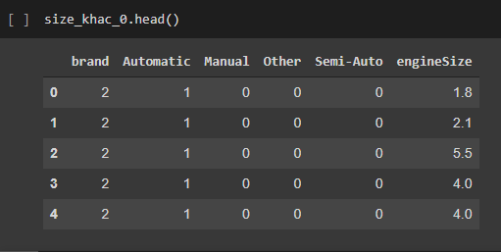
ĐIỀN DỮ LIỆU engineSize = 0 DỰA VÀO transmission
Sử dụng label encoder của sklearn để encode cho cột transmission.
Sau đó tiến hành tách các engineSize = 0, và khác 0.
engineSize != 0

Slide 14
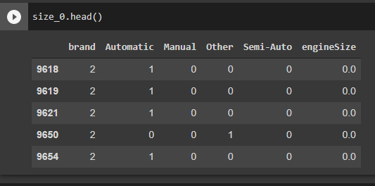
ĐIỀN DỮ LIỆU engineSize = 0 DỰA VÀO transmission
Sử dụng label encoder của sklearn để encode cho cột transmission.
Sau đó tiến hành tách các engineSize = 0, và khác 0.
engineSize = 0

Slide 15
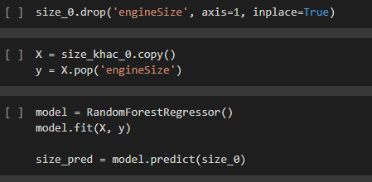
ĐIỀN DỮ LIỆU engineSize = 0 DỰA VÀO transmission
Tiến hành loại bỏ cột engineSize của biến chứa engineSize = 0.
Sau đó sử dụng Random Forest để dự đoán giá trị cho các cột vừa xóa dựa trên transmission.

Slide 16
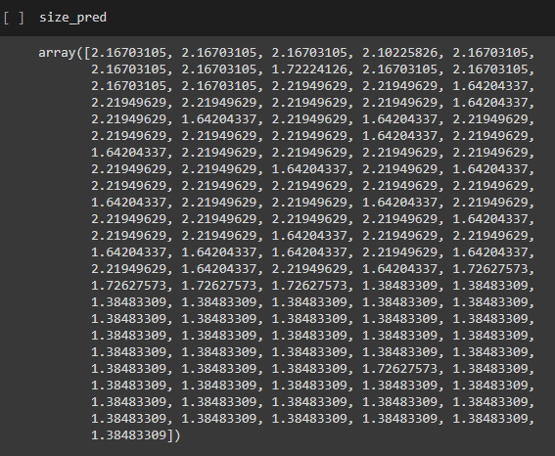
ĐIỀN DỮ LIỆU engineSize = 0 DỰA VÀO transmission
Tiến hành loại bỏ cột engineSize của biến chứa engineSize = 0.
Sau đó sử dụng Random Forest để dự đoán giá trị cho các cột vừa xóa dựa trên transmission.
Dữ liệu đã dự đoán

Slide 17
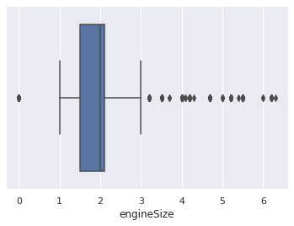
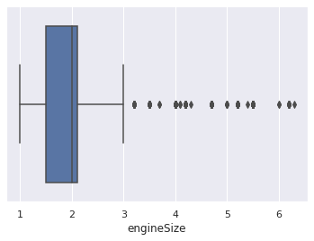
ĐIỀN DỮ LIỆU engineSize = 0 DỰA VÀO transmission
Dữ liệu sau khi điền mới khá tốt, không gây ảnh hưởng đến cấu trúc dữ liệu trước đó.

Slide 18

MERC
Khám phá dữ liệu
AUDI
HYUNDAI
04

Slide 19
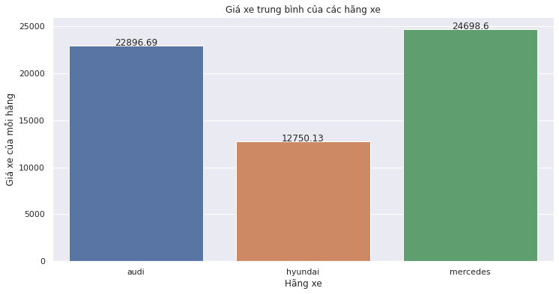
KHÁM PHÁ DỮ LIỆU
1.Hãng xe nào có giá bán cao nhất
Nhận xét:
Hyundai là hãng có giá phổ thông thấp nhất.
Audi và Mercedes có giá bán gần như ngang ngửa nhau.

Slide 20
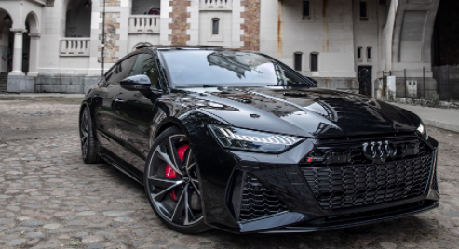

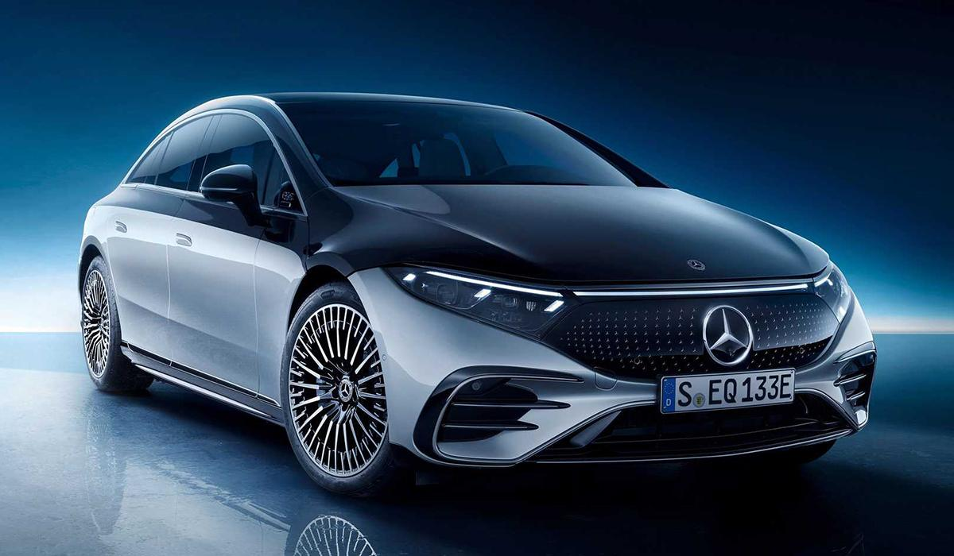
KHÁM PHÁ DỮ LIỆU
1.Hãng xe nào có giá bán cao nhất
Audi
Hyundai
Mercedes

Slide 21
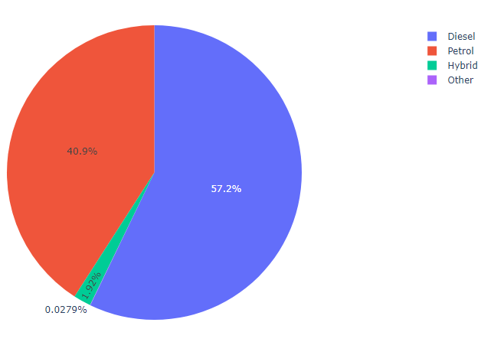
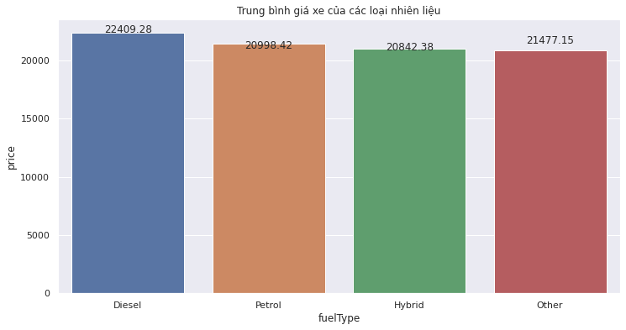
KHÁM PHÁ DỮ LIỆU
2.fuelType ảnh hưởng đến price như thế nào ?
Nhận xét:
Giá xe của các loại nhiêu liệu là tương đối nganh nhau

Slide 22
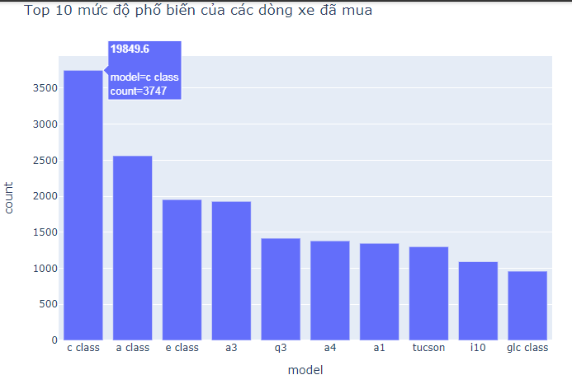
KHÁM PHÁ DỮ LIỆU
3.Các mẫu xe được bán ra nhiều nhất
Khi xem unique của mẫu xe mình thấy có các giá trị: 180, 230, 220, 200. thì mình khoong xác định được nó là dòng C180, E180,... hay gì.
Nên mình đã xóa các dữ liệu này đi. Tại vì nó cũng chỉ có 1 dòng dữ liệu thôi

Slide 23
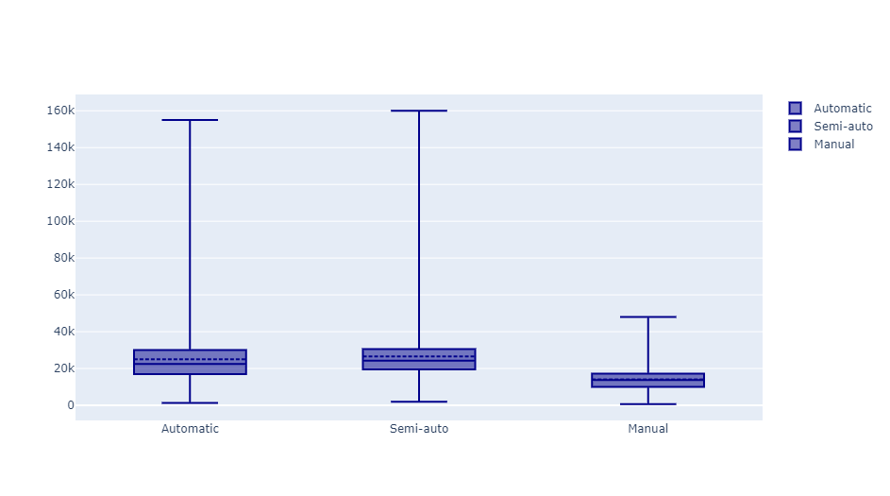
KHÁM PHÁ DỮ LIỆU
4.Transmission và price
Nhận xét:
Giá tiền (mean price) của xe sử dụng loại hộp số (transmission) Tự động đắt hơn loại thủ công (nghe có vẻ hiển nhiên). Càng hiện đại thì giá càng đắt.
- Bộ hộp số càng Hiện đại thì giá trị của xe càng cao, bất kể hãng nào.
- Độ Hiện đại giảm dần lần lượt Auto (Hộp số tự động), Semi-Auto(Hộp số bán tự dộng), Muanal(Hộp số thủ công).
- Năm đăng ký xe của Data trên trung bình là 2016-2017 và Tần suất xuất hiện (Count) của các loại hộp số không quá chênh lệch nên có thể đánh giá khách quan.Loại Tranmission Càng hiện đại thì giá tiền càng cao.

Slide 24
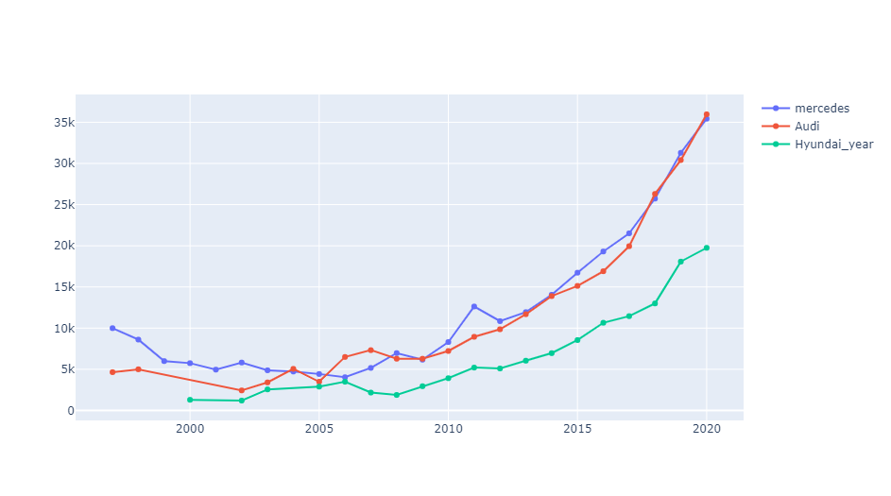
KHÁM PHÁ DỮ LIỆU
5.Sự biến động giá xe sau mỗi năm? Có phải xe càng cổ thì giá xe càngcao không?
Nhận xét:
Nhìn chung, trung bình giá bán của các hãng xe tăng dần theo năm. Bộ data chi có từ năm 1997 đến 2020 cho nên không thể coi những chiếc xe đó là xe cổ được

Slide 25
KHÁM PHÁ DỮ LIỆU

Slide 26
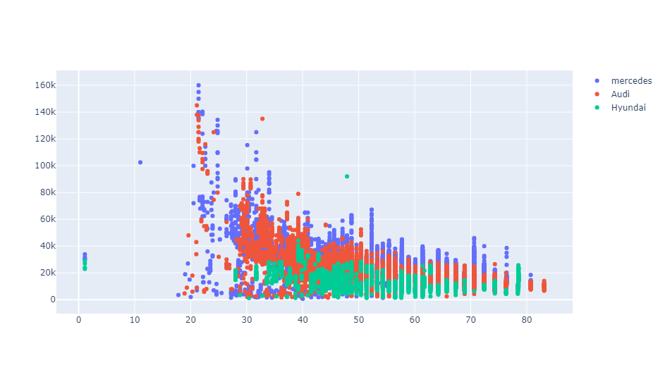
KHÁM PHÁ DỮ LIỆU
6. Mpg có ảnh hưởng như thế nào đến giá xe? (có phải mpg càng lớn thì giá càng thấp không?)
Nhận xét:
mpg càng lớn thì giá xe càng thấp.Đối với Mercedes và Audi, giá xe cao nhất khi mpg tập trung trong khoảng từ 20-40, còn Hyndai, mpg gần như không ảnh hưởng gì đến giá xe

Slide 27
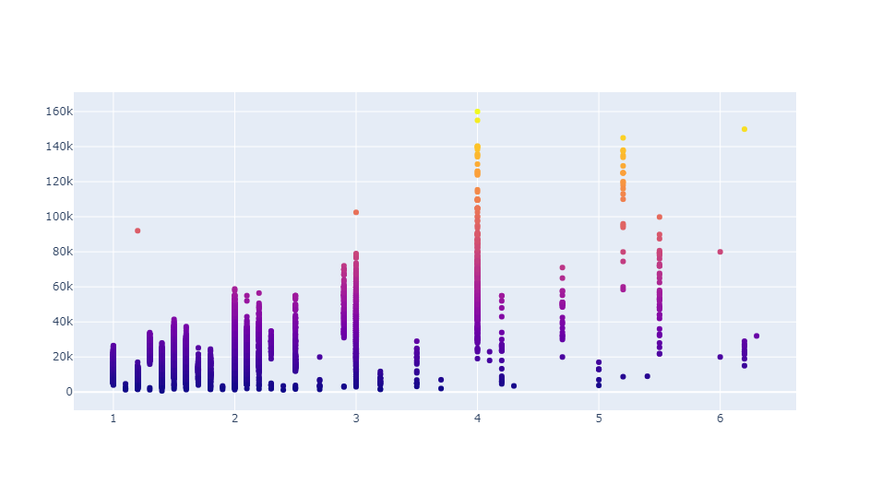
KHÁM PHÁ DỮ LIỆU
7.Có phải xe có kích thước động cơ càng lớn thì giá càng cao không
Nhận xét:
- Nhìn chung có vẻ engineSize tăng thì giá cũng có thể sẽ tăng nhưng không ổn định.
VD: Mặc dù engineSize = 6 nhưng giá tiền vẫn thấp
- Các giá trị còn khá hỗn loạn do có nhiều hãng xe lẫn vào nhau, nên tách ra để rõ hơn.

Slide 28
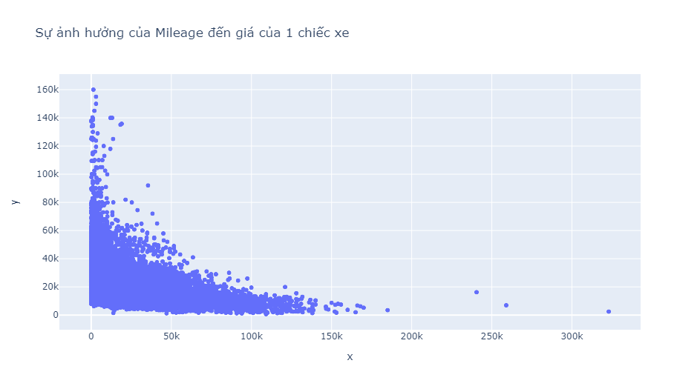
KHÁM PHÁ DỮ LIỆU
8. Số dặm xe đã đi (mileage) có ảnh hưởng gì đến giá xe?
Nhận xét: Số dặm xe đã đi càng thấp thì giá xe càng đắt

Slide 29
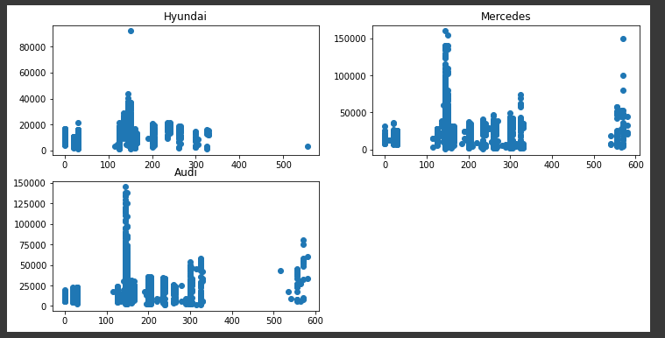
KHÁM PHÁ DỮ LIỆU
9. Thuế xe có ảnh hưởng gì tới giá xe không?
Nhận xét:
Dữ liệu phân bố khá rời rạc, nhìn chung giá xe cao tập trung ở mức thuế là 150€
Độ tương quan giưa tax và price là 0.3
Mức thuế xe dựa trên kích thước động cơ (engineSize), hoặc loại nhiên liệu(fuelType) và carbon dioxide (lượng khí thải CO2), tùy thuộc vào thời điểm chiếc xe được đăng ký lần đầu. Lượng khí thải càng thấp, thuế xe càng giảm

Slide 30

05
MÔ HÌNH
DỰ ĐOÁN

Slide 31
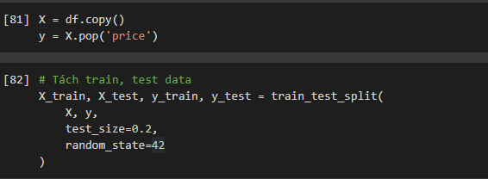
1. Random Split
Mô hình dự đoán
Tiến hành chia dữ liệu với tỉ lệ 20:80 trong đó tập train chiếm 80% và tập test chiếm 20% dữ liệu

Slide 32
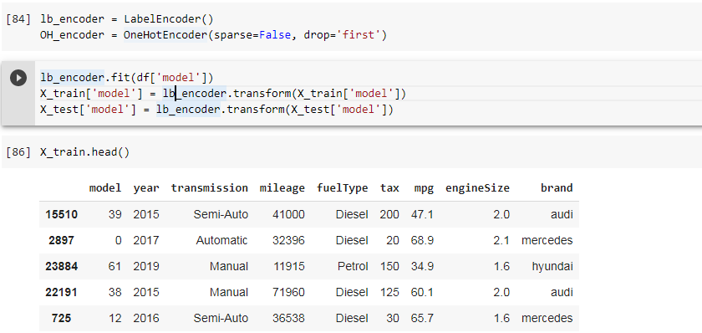
2. Label encoder & OneHotEncoder
Mô hình dự đoán
Tiến hành Label Encode đôí với columns model

Slide 33
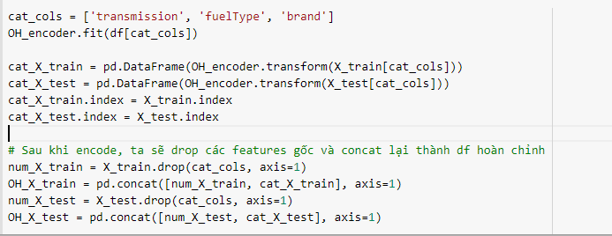
2. Label encoder & OneHotEncoder
Mô hình dự đoán
Tiến hành OneHOtEncoder đôí với columns: transmission, fuelType, brand

Slide 34
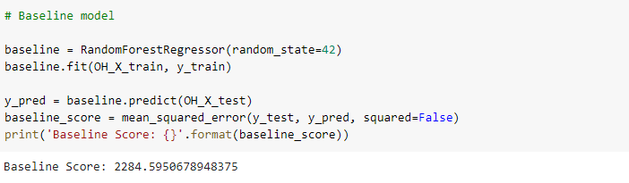
3. Baseline model
Mô hình dự đoán

Slide 35
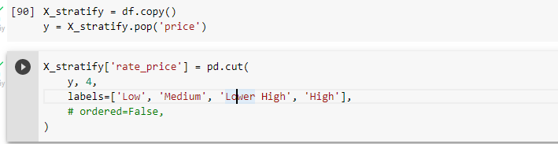
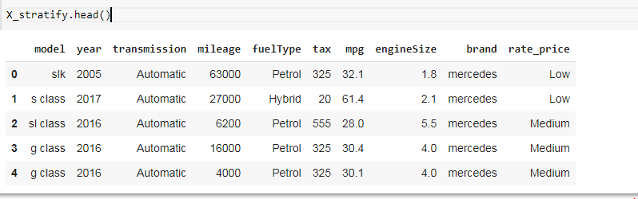
4. Stratifi split
Mô hình dự đoán

Slide 36
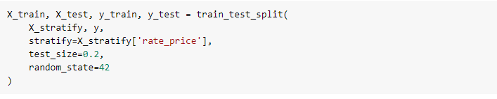
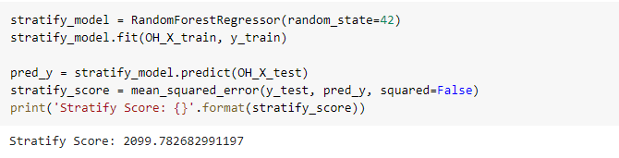
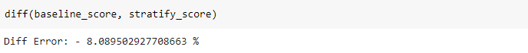
4. Stratifi split
Mô hình dự đoán

Slide 37
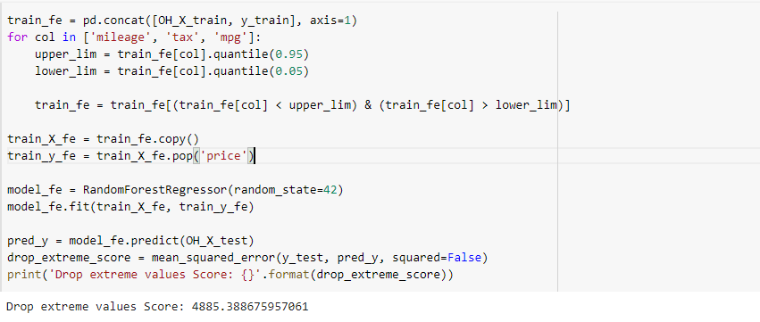
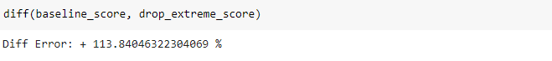
5. Model drop outlier
Mô hình dự đoán
Trung bình độ lỗi tăng 113.84%

Slide 38
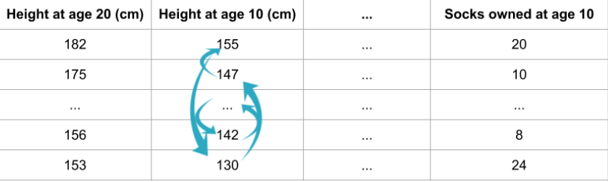
6. Chọn features bằng PermutationImportance
Mô hình dự đoán
Xáo trộn các giá trị trong một cột duy nhất, đưa ra dự đoán bằng cách sử dụng tập dữ liệu kết quả.
Sử dụng các dự đoán này và giá trị đích thực để tính toán mức độ mất mát của hàm bị xáo trộn.
Sự suy giảm hiệu suất đó đo lường tầm quan trọng của biến mà vừa xáo trộn

Slide 39
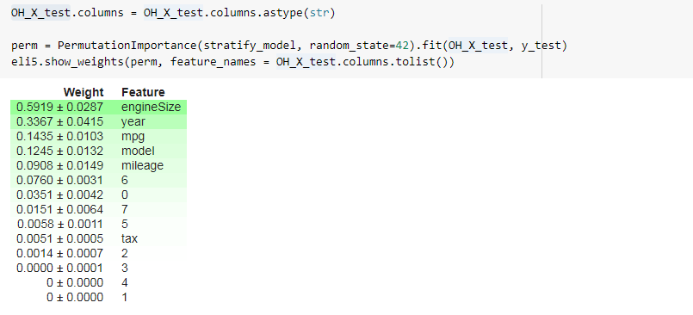
6. Chọn features bằng PermutationImportance
Mô hình dự đoán

Slide 40
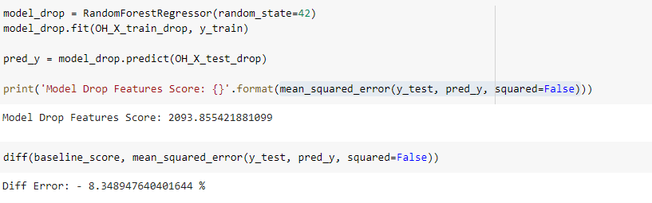
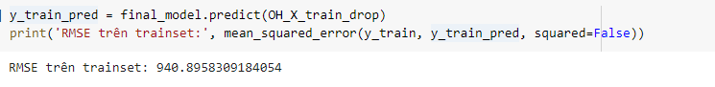
6. Chọn features bằng PermutationImportance
Mô hình dự đoán
Trung bình độ lỗi giảm 8.35%

Slide 41
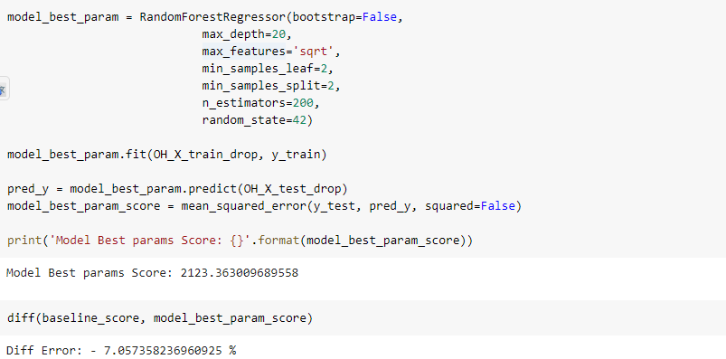
7. Tune Model Hyperparameters
Mô hình dự đoán
Trung bình độ lỗi giảm 7.06% => Quyết định chọn model PermutationImportance

Slide 42
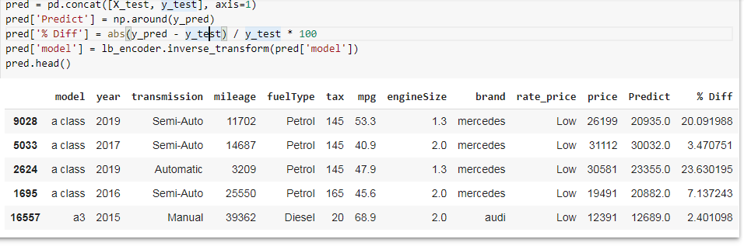
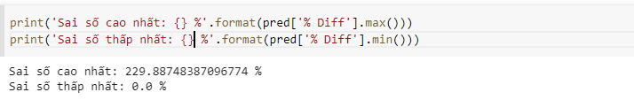
8. Đánh giá mô hình
Mô hình dự đoán

Slide 43
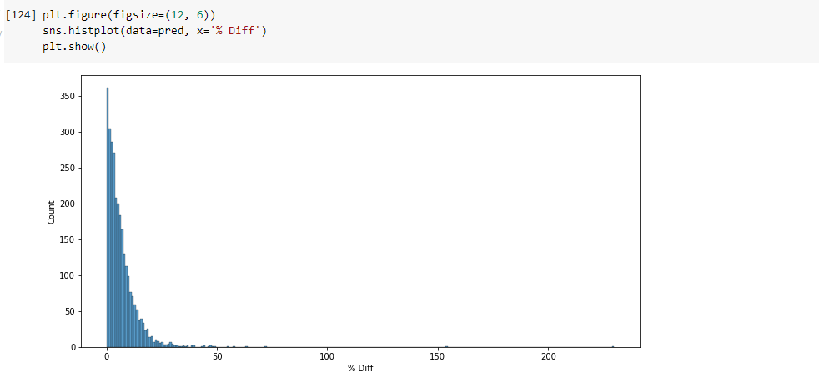
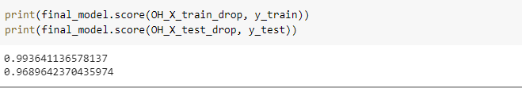
8. Đánh giá mô hình
Mô hình dự đoán

Slide 44
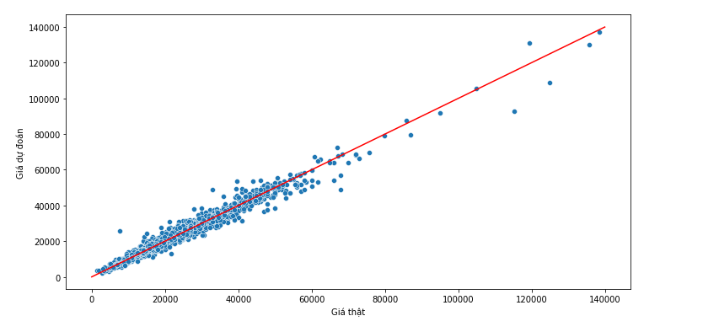
8. Car price prediction
Mô hình dự đoán

Slide 45
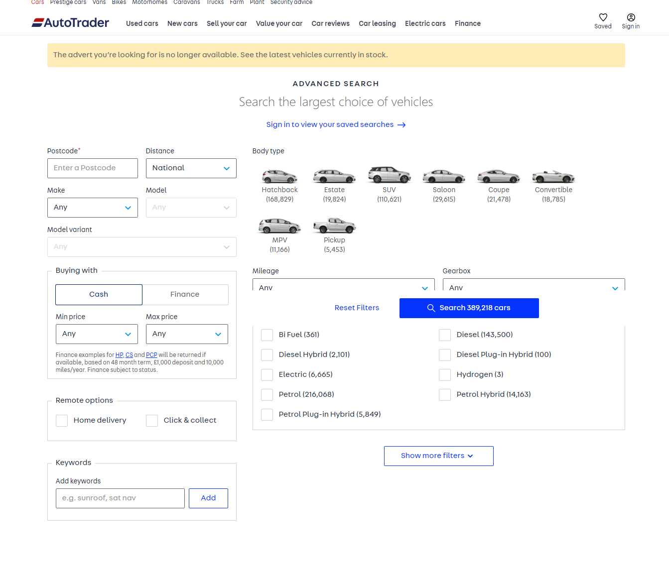
06
DEMO PREDICTION APP

Slide 46


THANK YOU FOR
LISTENING
TO MY PRESENTATION
TRƯƠNG TRỊ CẨM LY
PHAN TRỌNG TÂN
BÙI TÙNG DƯƠNG
PHAN LÊ HOÀNG VIỆT

